Slide 1

开关电源基础
工程训练中心
张珂

Slide 2
任何电子设备都有一个共同的电路--电源电路。大到超级计算机、小到袖珍计算器，所有的电子设备都必须在电源电路的支持下才能正常工作。
例如家用计算机的电源电路本身就是一套复杂的电源系统。通过这套系统，计算机各部分都能够得到持续稳定、符合各种复杂规范的电源供应。袖珍计算器则是简单多的电池电源电路。不过你可不要小看了这个电池电源电路，比较新型的电路完全具备电池能量提醒、掉电保护等高级功能。可以说电源电路是一切电子设备的基础，没有电源电路就不会有如此种类繁多的电子设备。

Slide 3
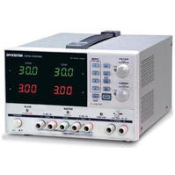
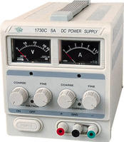
电源的种类和技术指标
稳压电源的分类方法繁多，按输出电源的类型，分有直流稳压电源和交流稳压电源；按调整管的工作状态，分有线性稳压电源和开关稳压电源。
下图是一般实验室常用的多路输出直流稳压电源：

Slide 4
电源的种类和技术指标
直流稳压电源的技术指标可以分为两大类：一类是特性指标，反映直流稳压电源的固有特性，如输入电压、输出电压、输出电流、输出电压调节范围；另一类是质量指标，反映直流稳压电源的优劣，包括稳定度、等效内阻（输出电阻）、纹波电压及温度系数等。
1 特性指标
1）输出电压范围
正常工作条件情况下，能够正常工作的输出电压范围。

Slide 5
电源的种类和技术指标
2）最大输入－输出电压差
保证直流稳压电源正常工作条件下，所允许的最大输入－输出之间的电压差值。
3）最小输入－输出电压差
在保证直流稳压电源正常工作条件下，所需的最小输入－输出之间的电压差值。
4）输出负载电流范围
电源能输出的电流范围。

Slide 6
电源的种类和技术指标
2 质量指标
1）电压调整率SV
电压调整率是表征直流稳压电源稳压性能的优劣的重要指标，又称为稳压系数或稳定系数，它表征当输入电压VI变化时直流稳压电源输出电压VO稳定的程度，通常以单位输出电压下的输入和输出电压的相对变化的百分比表示。

Slide 7
电源的种类和技术指标
2）电流调整率SI
电流调整率是反映直流稳压电源负载能力的一项主要自指标，又称为电流稳定系数。它表征当输入电压不变时，直流稳压电源对由于负载电流（输出电流）变化而引起的输出电压的波动的抑制能力，在规定的负载电流变化的条件下，通常以单位输出电压下的输出电压变化值的百分比来表示直流稳压电源的电流调整率。

Slide 8
电源的种类和技术指标
3）纹波抑制比SR
纹波抑制比反映了直流稳压电源对输入端引入的市电电压的抑制能力，当直流稳压电源输入和输出条件保持不变时，纹波抑制比常以输入纹波电压峰－峰值与输出纹波电压峰－峰值之比表示，一般用分贝数表示，但是有时也可以用百分数表示，或直接用两者的比值表示。

Slide 9

线性稳压电源
线性稳压电源是把220 伏市电变换成低压交流电，再用整流电路变成脉动的直流电，最后用滤波电路滤除脉动直流电中的交流成分后才能得到直流电，最后通过稳压电路变成稳定的电压。

Slide 10
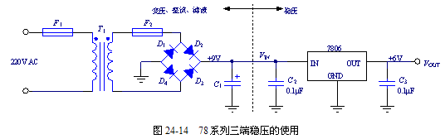
线性稳压电源

Slide 11
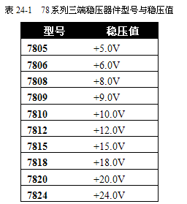
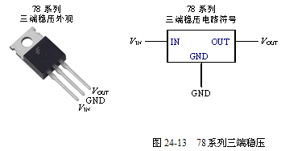
线性稳压电源
正电压输出三端稳压：78系列

Slide 12
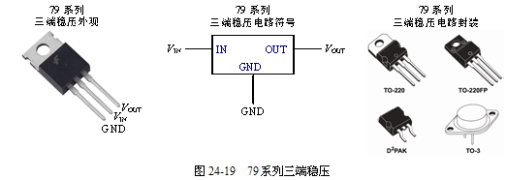
线性稳压电源
负电压输出三端稳压：79系列

Slide 13
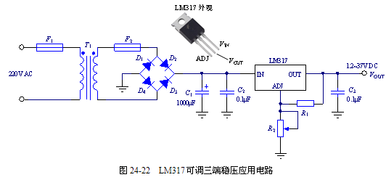
线性稳压电源
可调电压输出三端稳压：LM317和LM337

Slide 14
线性稳压电源
线性稳压电源优点：
电路简单、性能可靠、技术指标高。
线性稳压电源缺点：
调整管必须工作在线性放大区，管压降比较大，同时要通过全部负载电流，所以管耗大，电源效率低，一般为40%~60%。
电路中有变压器，体积大、笨重。

Slide 15
开关稳压电源
开关稳压电源工作在开关状态，依靠调节调整管导通时间来实现稳压。由于调整管工作在截止和饱和两种状态，管耗小，故效率明显提高，可达80%~90%。
由于效率高使得电源的主要缺点是输出电压中含有较大的纹波。但由于开关电源优点显著，故发展非常迅速。
开关稳压电源除了效率大幅度提高以外，由于它的开关特性，不但可降压，还可升压，改变电压极性，下面介绍最常见的降压、升压变换电路。

Slide 16
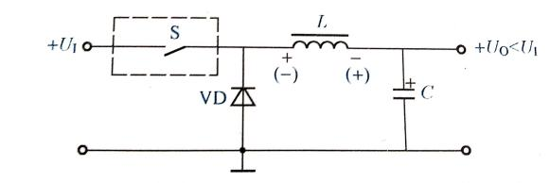
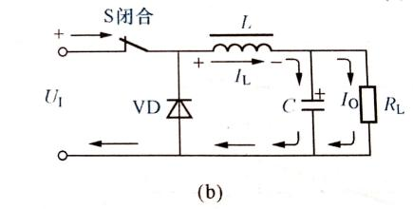
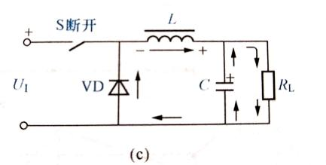
降压式变换器
降压式变换器，也称Buck变换器。开关S用来等效开关管，VD为续流二极管，L为输出滤波电感，C为输出滤波电容。
当S闭合时除向负载供电之外，还有部分电能储存于电感L和电容C中，L上的电压为UL，其极性是左正右负，此时续流二极管VD截止，当S断开时，L上产生极性为左负右正的反向电动势，使得VD导通，L中的电能继续传送给负载和电容C。

Slide 17
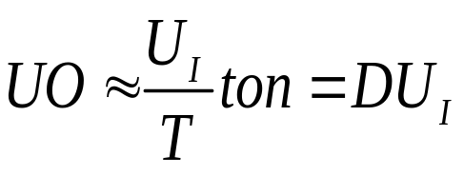
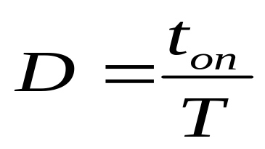

降压式变换器
当改变Q导通和截止的比例，并通过L、C的滤波作用，负载上得到稳定的电压。输入和输出关系见下式：
可见，Uo正比于脉冲占空比D，调节D就可以改变 输出电压的大小。另外根据纹波电流计算电感L的值：
Ui为输入电压，Dmax为PWM波的最大占空比，fs为PWM波的频率，一般为10～50KHz的范围；Imax为最大输出电流，k为电流纹波系数，一般取0.05～0.1，k越小的话，输出纹波也越小，但需要较大的电感值。

Slide 18
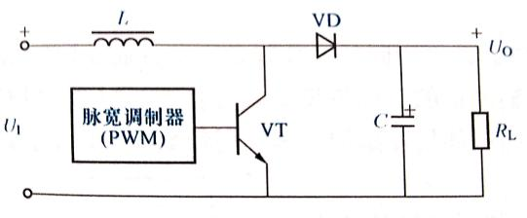
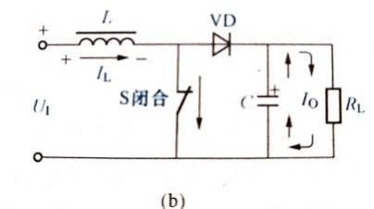
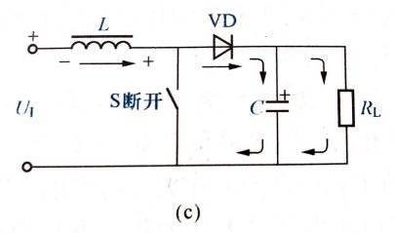
升压式变换器
升压式变换器，也称Boost变换器，开关S代表开关管。
当S闭合时，电感L上有电流通过而储存电能，电压极性是左正右负，二极管VD施加反向电压而截止，此时C对负载放电。当S断开时，L上产生的反向电动势极性是左负、右正，使得VD正向导通。L上储存的能量经过VD对C进行充电，同时和输入电压一起，给负载供电。

Slide 19
升压式变换器
Boost升压电路输入和输出关系见下式：
Uo=Ui/(1－D)
式中表明，当占空比D从零趋近于1时，输出电压Uo从Ui变到任意大。
Boost升压电路中的电感L和电容C计算如下：
L=Ui(1-D)/2fIo C= IoD/fVpp
式中Ui 为电源电压，Io为输出电流，f是驱动MOS功率管开关的频率，一般取20～50KHz； Vpp是输出电压的波动值，取2～3V。

Slide 20
PWM控制电路
开关电源需要用到PWM控制电路，PWM电路的主要功能是通过对开关管的PWM通断开关控制，实现输出电压的调节和稳定。
有很多电路的PWM和开关管都集成在芯片内部，例如LM2576和LM2577等。除此之外，还有独立的PWM控制电路芯片。下面详细讨论电压型PWM控制电路的工作原理。
电压型PWM控制电路是目前普遍采用的控制模式，其代表性产品有TL494、SG3525和UC3842等。

Slide 21
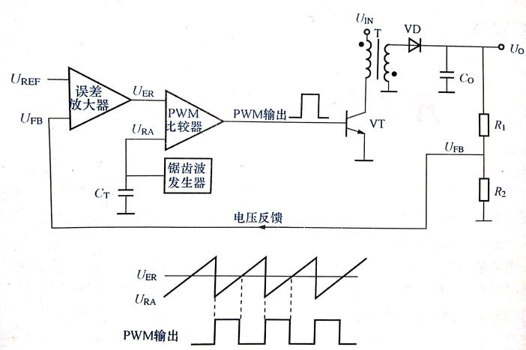
PWM控制电路
电压型PWM控制电路由误差放大、锯齿波发生和PWM比较组成。
误差放大器将开关电源的输出反馈电压U_{FB}和基准电压U_{REF}进行比较放大，产生误差电压U_{ER}。
锯齿波发生器通过电容C_{T}产生固定频率锯齿波电压U_{RA}。
PWM比较器将误差电压U_{ER}和锯齿波电压U_{RA}进行比较，产生脉冲宽度不同的PWM输出信号。

Slide 22
PWM控制电路
锯齿波电压U_{RA}低于误差电压U_{ER}，PWM比较器输出高，开关管导通；当锯齿波电压U_{RA}高于误差电压U_{ER}时，PWM比较器输出低，开关管VT关断。
误差电压U_{ER}越高，PWM比较器输出的脉冲宽度就越大，反之亦然。
可见，电路由PWM比较器直接控制脉冲宽度。误差放大器根据输出反馈电压U_{FB}的大小来改变误差电压U_{ER}的高低，进而改变PWM比较器输出的脉冲宽度，保持输出电压U_{O}稳定不变。

Slide 23
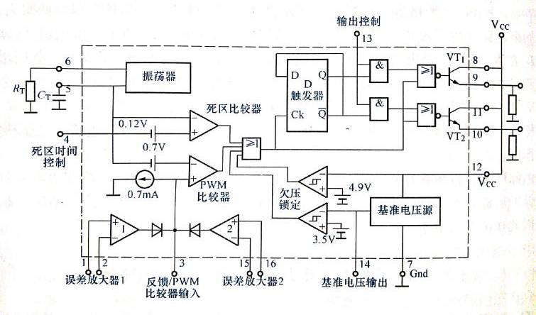
PWM控制电路
TL494是美国德州仪器公司生产的电压型PWM控制集成电路，它是一种性能优良的脉宽调制器件，可作为单端式、推挽式、半桥式和全桥式开关电源控制器，被广泛应用于开关电源中，

Slide 24
PWM控制电路
TL494由振荡器.死区比较器、PWM比较器、两个误差放大器1和2)、欠压锁定电路、基准电压、触发逻辑电路和输出驱动晶体管等组成。其引脚功能如下:
1、2脚分别是误差放大器1的同相和反相输人端。
3脚为PWM比较器的输人端，也是两个误差放大器的输出端，需要通过反馈电阻和电容连接到误差放大器的反相输人端，用于相位校正和增益控制。
4脚为死区时间控制端，其上加0~3V电压时，可使占空比从最大线性变化到零，即死区时间由最小变化到完全截止。因此该引脚也可用于开关电源的开、关机控制。

Slide 25
PWM控制电路
5、6脚分别用于外接振荡电容和振荡电阻。
7脚为接地端。
8、9脚和11、10 脚分别为T494内部两个末级输出三极管的集电极和发射极。
12脚为芯片供电电源端。
13脚为输出控制端，该脚接地时为并联单端输出方式，接14脚时为推挽输出方式。
14脚为5V基准电压输出端，最大输出电流为10mA。
15、 16脚是误差放大器2的反相和同相输人端。

Slide 26
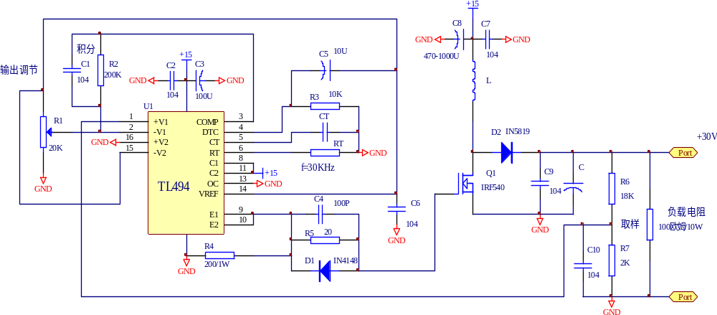
PWM控制电路
TL494升压变换器：误差放大器2脚基准、1脚取样

Slide 27
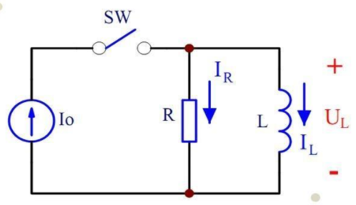
电感方程
电感不像电阻那样是线性元件，电感属于非线性，所以它两端的电压和通过它的电流不能直接用线性式子表示，要先对电流求时间的导数，再乘以电感值，就可以得到电感两端的电压，具体如下：
V=Ldi/dt
式中，di/dt是电流对时间的微分，代表电流的变化速率。电感上的感应电压与电感内的电流变化速度成正比。

Slide 28
电感伏秒积
伏秒平衡原理就是指电感外加电压对时间的积分为0。即在开关电源稳定工作状态下，加在电感两端的电压乘以导通时间，等于关断时刻电感两端电压乘以关断时间，这个叫做伏秒原则。
V_{ON}×t_{ON}=V_{OFF}×t_{OFF}=Et
电感电压与作用时间的乘积称为伏秒积，用Et来表示。
由电感方程 V=Ldi/dt，可知Vdt=Ldi；
因为Vdt=Et，所以Et=Ldi，即：
di=Et/L，也可以表示为：
ΔI=Et/L

Slide 29
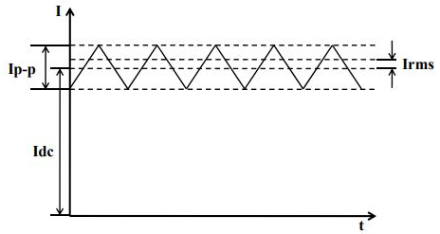
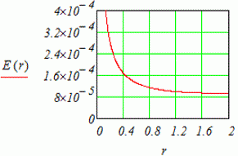
电流纹波率
下面引入电流纹波率r的概念，它表示电感电流的交流分量与直流分量几何比例，即：
r=ΔI/I_{L}
这里I_{L}指的是电感电流的直流分量，或者说是平均值。
r的取值范围是0-2。电流纹波越小，电感尺寸越大，反之亦然。见图，r=0.4附近是曲线的拐点，当r>0.4时，继续增大纹波电流对电感尺寸的影响已经不是很明显。所以一般来说，在工程上，电感电流纹波系数选取0.4左右。

Slide 30
L×I方程
前面我们推导出：
ΔI=Et/L；
r=ΔI/I_{L}；
联立以上两式，得：
L×I_{L}=Et/r；
这在开关电源设计里就是有名的L×I方程。开关电源所有的拓扑电路都基于这个方程计算。

Slide 31
降压电路设计实例
例：设计一个降压电路，V_{IN}=20V，V_{O}=5V，I_{O}=5A，f=50KHz。
1、占空比D=V_{O}/V_{IN}=5/20=0.4；
2、周期T=1/f=1/50KHz=20us;
3、关断时间t_{OFF}=（1-D）×T=0.75×20=15us;
4、伏秒积Et=V_{O}×t_{OFF}=5×15=75（Vus）；
5、L×I_{L}=Et/r=75/0.4=187.5（usA）；
6、I_{L}=I_{O}=5A，所以L=187.5/5=37.5uH；
7、电感电流取（1+r/2）×I_{L}=6A；
8、最后，选用一个37.5uH/6A的环形电感，材料是铁粉芯或铁硅铝。
作业：推导上面红色字体的公式。

Slide 32
升压电路设计实例
例：设计一个升压电路，V_{IN}=5V，V_{O}=20V，I_{O}=2A，f=50KHz。
1、占空比D=（V_{O}-V_{IN}）/V_{O}=15/20=0.75；
2、周期T=1/f=1/50KHz=20us;
3、开通时间t_{ON}=D×T=0.75×20=15us;
4、伏秒积Et=V_{IN}×t_{ON}=5×15=75（Vus）；
5、L×I_{L}=Et/r=75/0.4=187.5（usA）；
6、I_{L}=I_{O}/（1-D）=2/（1-0.75）=8A；
7、L=187.5/8=23.4uH；
8、电感电流取（1+r/2）×I_{L}=9.6A；
9、最后，选用一个23.4uH/10A以上的环形电感。
作业：推导上面红色字体的公式。

Slide 33
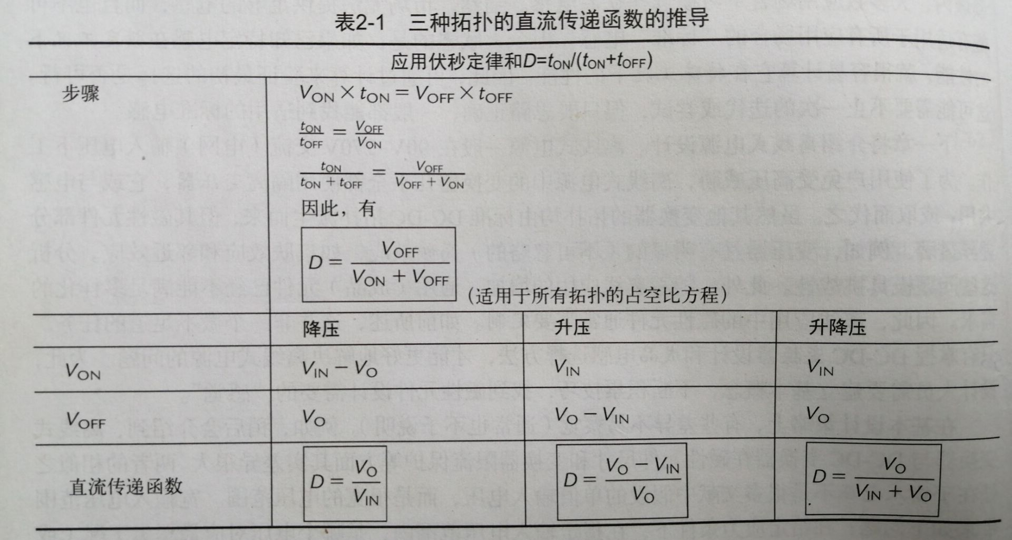
开关电源直流传递函数

Slide 34
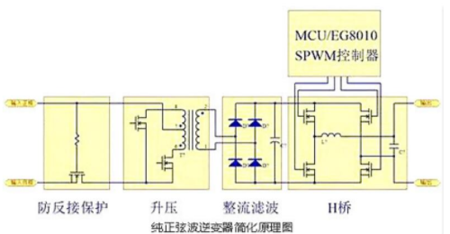
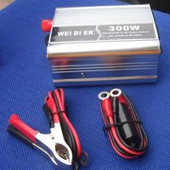
DC-AC逆变器
逆变器是把直流电能（电池、蓄电瓶）转变成交流电（一般为220V,50Hz正弦波）的设备。广泛适用于照明、空调、电脑、电视、洗衣机等家电。
它由升压电路、逆变桥、控制逻辑和滤波电路组成。升压电路首先把低压升高到400V左右的直流电压，然后由其他电路，最终逆变成220V、50Hz的正弦波电压，供家电等使用。

Slide 35
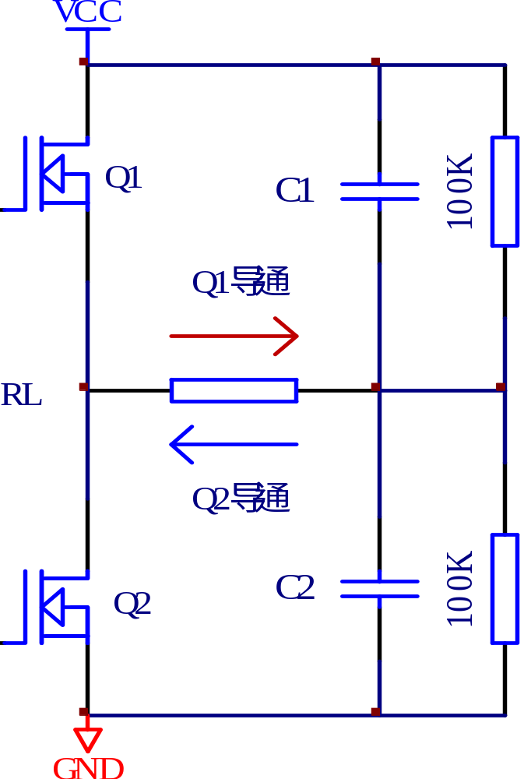
半桥电路
C1和C2与开关管Q1、Q2组成桥，桥的对角线接负载，称为半桥变换器。如果此时C1=C2，那么当某开关管导通时，负载上的电压只有电源电压的一半。
电路的工作过程大致如下：
1、Q1开通，Q2关断，此时负载两端电压左正右负，电流为红色流向；
2、Q1关断，Q2开通，此时负载两端电压左负右正，电流为蓝色流向；
3、开关管轮流工作，负载两端得到交流电压，100K电阻起直流平衡作用。

Slide 36
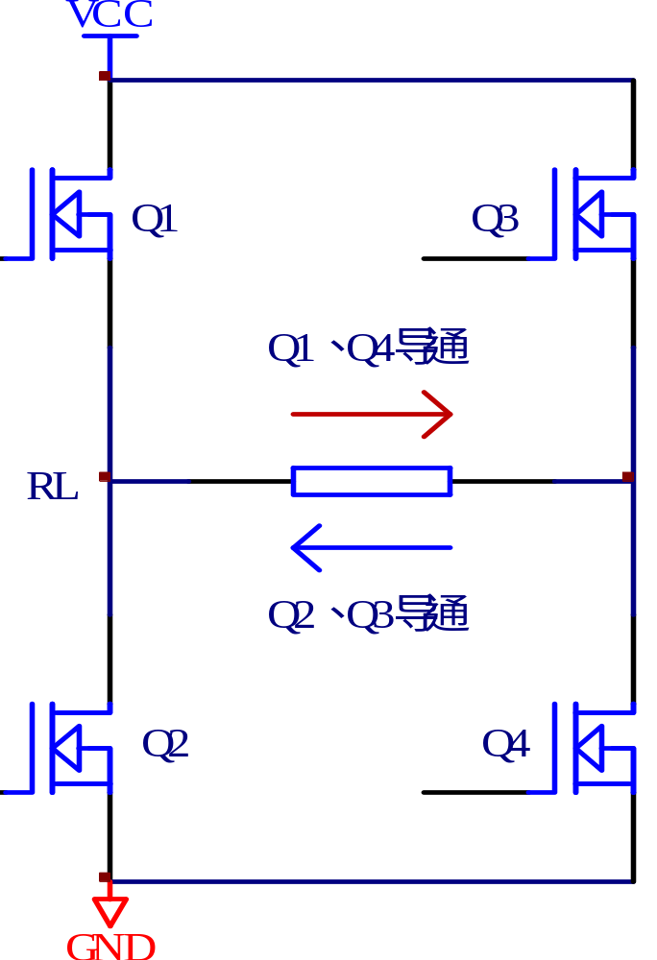
全桥电路
半桥电路负载上的电压只有电源电压的一半，利用率低，全桥电路可改进这个缺点。
工作原理：
1、Q1、Q4导通，电流为红色流向；
2、Q2、Q3导通，电流为蓝色流向；
3、当以频率f交替切换开关Q1、Q4和 Q2 、Q3 时 ， 则在负载R上获得交变电压波形(正负交替的方波)，这样就将直流电压E变成了交流电压Uo；
4、Uo含有各次谐波，如果想得到正弦波电压，则可通过滤波器滤波获得。

Slide 37
逆变桥MOS管驱动技术
MOS管开关速度快、功率大，已成为开关电源最常用的功率器件。而驱动电路的好坏直接影响电源的可靠性和性能。一个好的MOS管驱动电路的要求是：
（1）开关管开通瞬时，驱动电路应能提供足够大的充电电流（0.5A以上），使得MOS管栅源极间电压迅速上升到所需值（一般为10到15V），保证开关管能快速开通；
（2）开关管导通期间，驱动电路能保证MOS管栅源极间电压保持稳定使可靠导通；
（3）关断瞬间，驱动电路能提供一个低阻抗的通路，供MOS管栅源极间电容电压的快速泄放，保证开关管能快速关断。
MOS管驱动电路一般采用三极管推挽电路或专用驱动芯片来实现（IR2103、IR2110等）。

Slide 38
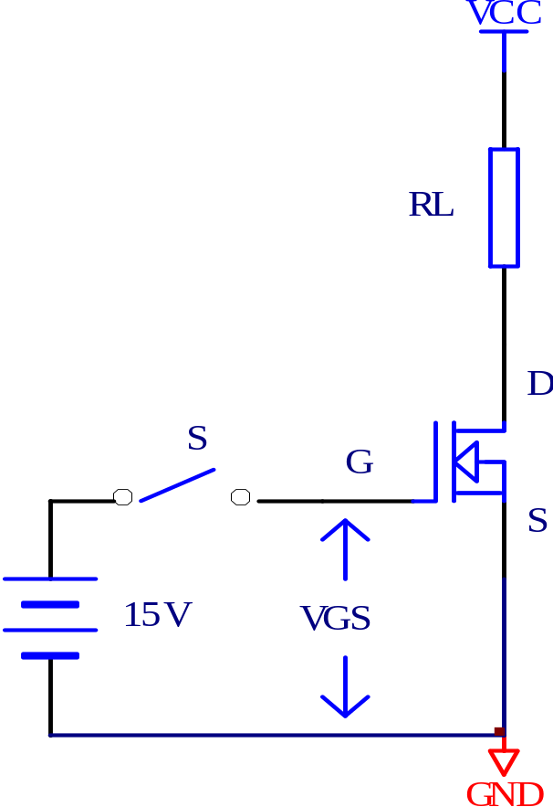
MOS管驱动
MOS管作为开关元件，有截止或导通两种状态。MOS管是电压控制元件，所以主要由栅源电压V_{GS}决定其工作状态。
当V_{GS}大于3V时，MOS管开始导通，这时相当于一个电阻；当V_{GS}大于10V时，MOS管完全导通。
作为开关用的MOS管，必须工作在完全导通状态下。见右图，当开关S合上时，电压加到MOS管的G和S之间，迅速导通。
G-栅极
D-漏极
S-源极

Slide 39
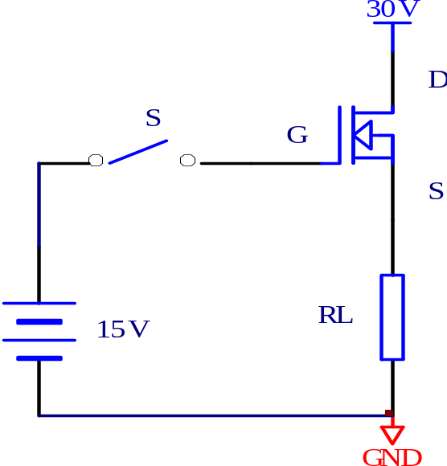
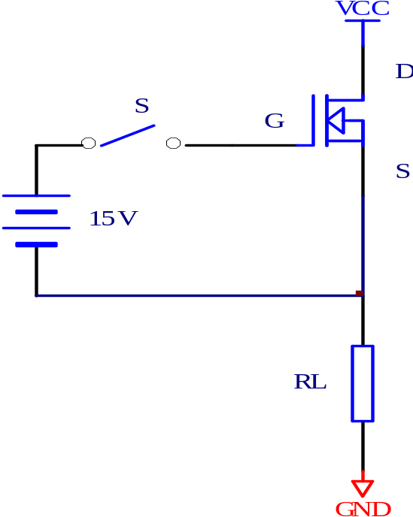
MOS管驱动技术
不能导通
半桥、全桥电路的MOS管，分为上管和下管，它们的驱动有所差别。
上管驱动比较复杂，因为上管源极S不接地，当上管的栅极G加上15V的驱动电平时，有：
V_{G}=15V；
假如此时上管导通，令VCC=30V，有：
V_{S}=VCC=30V，则：
V_{GS}=V_{G}-V_{S}=15-30= -15V；
由此可见，V_{GS}远小于15V，不满足V_{GS}大于+10V的导通条件，即上管不能导通。
解决方法是采用电平浮动技术，见右图。
电平浮动
可以导通

Slide 40
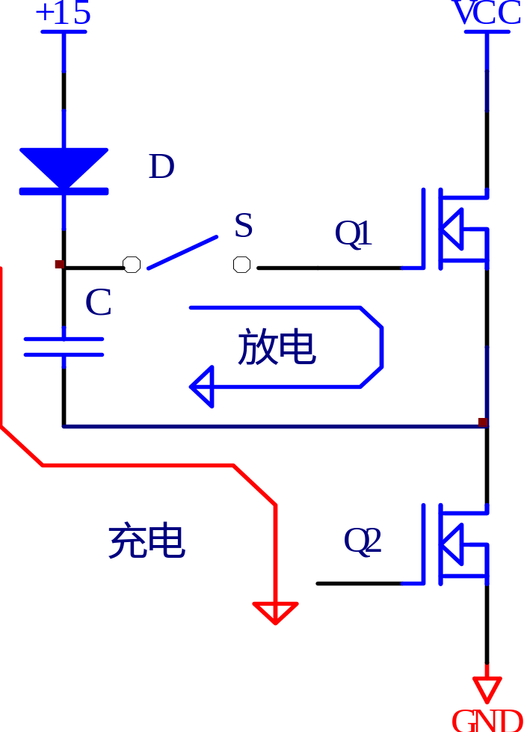
MOS管驱动技术
电平浮动技术原理：
C、D分别为自举电容和二极管，利用自举充电，使电容C变成一个浮动的电源。
1、开关S断开，同时Q2导通，+15V通过二极管D给电容C充电到15V，成为一个电压源；
2、Q2截止，同时开关S合上，电容C两端的电压通过S加到MOS管Q1的G和S之间，使Q1导通；
3、C采用105的独石电容，D采用IN4148。

Slide 41
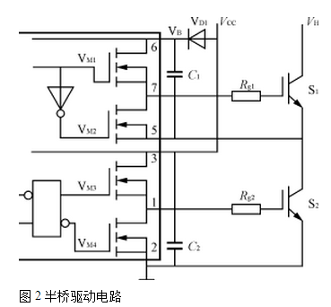
IR2110驱动电路
IR2110可驱动半桥的下管（S2）和上管（S1），供电电压为15V。
V_{M3}和V_{M4}组成下管驱动电路：
1、V_{M3}导通时，VCC经过V_{M3}到S2的栅极，使S2导通，并提供足够大的驱动电流；
2、V_{M4}导通时，提供低阻抗回路，S2的栅极内部电荷对地短路，S2迅速截止；
3、V_{M3}和V_{M4}轮流导通截止，驱动MOS管开关工作。

Slide 42
IR2110电平浮动
V_{M1}和V_{M2}组成上管驱动电路：
C1、VD1分别为自举电容和二极管，假定在S1关断期间C1已充到足够的电压（VC1≈VCC）。
当H_{IN}为高电平时V_{M1}开通，V_{M2}关断，VC1加到S1的栅极和源极之间，即S1导通。
当H_{IN}为低电平时，V_{M2}开通，V_{M1}断开，S1栅电荷经V_{M2}迅速释放，S1关断。
然后L_{IN}为高电平，S2开通，VCC经VD1，S2给C1充电，为C1补充能量。如此循环反复。
结论：上管S1导通的电压，是由电容 C1所存储的能量提供的，C1的电压VC1对地是悬浮的，通过自举的方式充电，所以叫自举驱动电路。

Slide 43
IR2110驱动电路
IR2110的管脚说明：
VCC：驱动电源，一般取15V；
VDD：逻辑电源，等于输入波形幅度；
VSS和COM：公共端，连接在一起接地；
SD：关闭端（高电平有效），一般接地，否则接保护；
C：自举电容，1u独石或CBB电容；
VD：自举二极管，IN4148或肖特基或快恢复二极管；

Slide 44
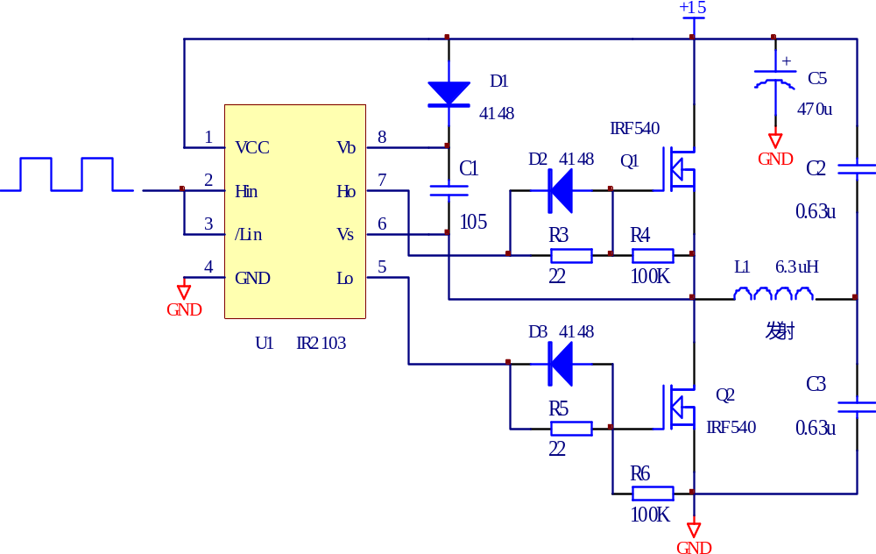
IR2103半桥电路
如图所示为半桥电路，如果要改成全桥，只要把C1和C2改成2个MOS管，并增加一个IR2103驱动芯片。
输入高电平，Q1导通，输入低电平，Q2导通，并且给自举电容C1充电。

Slide 45
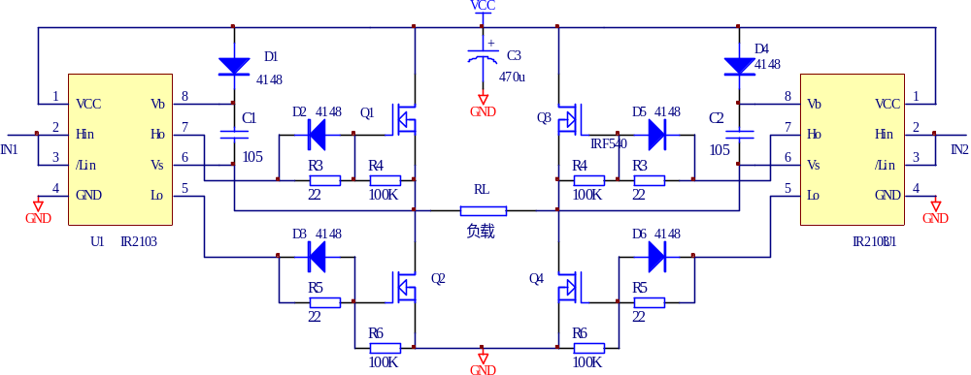
IR2103全桥电路
1、电路板布线时，按照原理图格局布线；
2、两路输入信号IN1和IN2，必须是反相的关系。

Slide 46
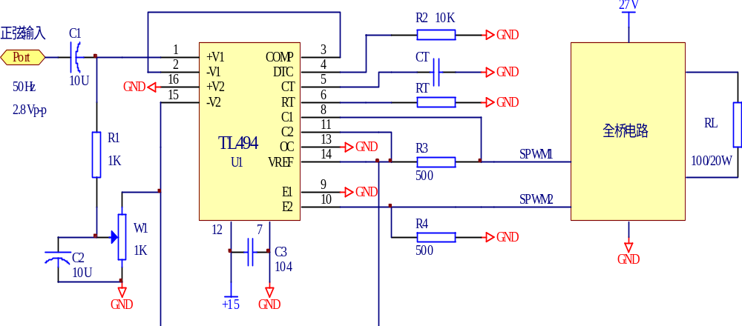
逆变器电路

Slide 47
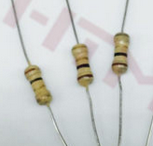
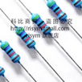
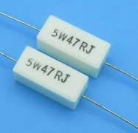
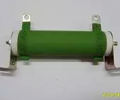
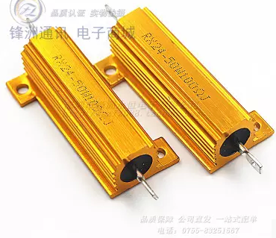
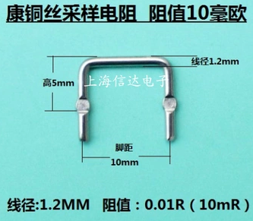
开关电源常用电阻
定义：一种阻碍电流的元件，改变电压电流，欧姆定律。
种类：碳膜、金属膜、水泥、铝壳、瓷管（盘）、康铜丝等。

Slide 48
开关电源常用电阻
选用：根据使用场合、精度要求和功率等。
一般性场合：1/4W碳膜电阻（淡黄底色）
高精度场合：1/4W金属膜电阻（蓝底色，取样、振荡等）
金属膜电阻特点：1%精度、温漂小
大功率场合：碳膜、金属膜（1到3W）
水泥、铝壳、瓷管（1到200W或更大）
电流取样： 金属膜和水泥（1到3W）、康铜丝（1到10A）

Slide 49
开关电源常用电阻
一般性测试：万用表，手不能捏住电阻两端。
低阻值测试：伏安法，消除测试线电阻影响。
使用技巧：
电阻不确定的地方，焊接插孔，便于更换。
需要调节的地方，合理使用可变电阻，小范围调节时，串联一个固定电阻，使阻值调节范围可控，不易受震动的影响。
可变电阻慎用，因为震动可能导致内部产生位移，使阻值改变，必要时，在调节完毕后，用蜂蜡或指甲油固定调节端。

Slide 50
开关电源常用电容
定义：以电场方式存储电能，充放电、滤波等，通交流阻直流。
种类：独石、金属膜（CBB）、电解（有极性）等。
选用：根据使用场合、精度要求和电压等。
一般性场合：独石电容（淡黄、绿色），耐压63V。
低频耦合、滤波：普通电解电容，红宝石、黑金刚品牌。
高频耦合、滤波：CBB电容、WIMA（威玛）、MKP（音响）。
选用电容耐压一般取电路额定电压的1.5倍。

Slide 51
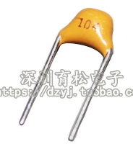
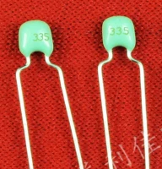
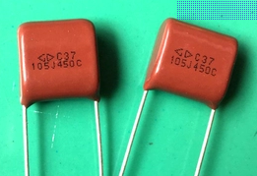
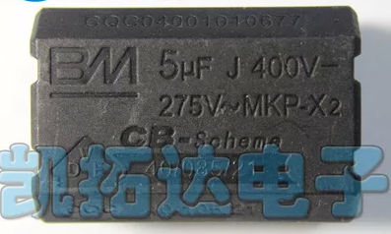
丰华独石
火炬独石
CBB无感
MKP无感
测试和应用技巧：
用LCR电桥。
不确定的地方，用插孔，便于更换电容。

Slide 52
开关电源电感种类
定义：以电流方式存储能量，谐振、能量变换和隔离作用。
种类：空心、工字型、环形、EE型等。
材料：铁氧体、铁粉芯、铁硅铝等
选用：根据使用场合、精度要求和电流等。
工字型：铁氧体，一部分磁路通过空气（气隙），直流应用。
圆环形：
铁粉芯（有气隙），黄白环，直流应用；
铁氧体（无气隙），绿色环，交流应用（共模滤波、变压器）；
铁硅铝（有气隙），黑色环，损耗小，直流和交流应用；

Slide 53
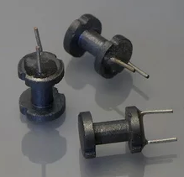
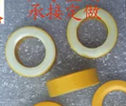
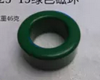
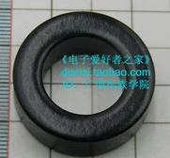
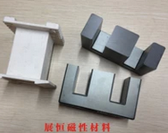
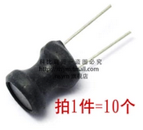


常用电感外形
工字
铁粉芯
铁氧体
铁硅铝
EE型
电感=磁芯（骨架）+绝缘导线

Slide 54
电感的选用
EE型：铁氧体，用于高频变压器等，当中心柱开气隙时，作为电感用于升压降压，或用于正、反激变压器等直流应用。
测试和使用：
用LCR电桥测试电感量；
购买时，根据电路要求选择材料和外形，根据电路设计计算电感的电感量和电流；
自制时，合理选用漆包线直径，导线截面积按5A/mm²规则，同时合理选用磁芯材料尺寸，电流越大，磁芯越大；
同时，在频率较高情况下、考虑导线的趋肤效应（用多股线）

Slide 55

磁芯的气隙
电感在直流应用时（升降压），由于电感两端会有很大的直流电压，一般磁芯的磁导率很高，这是磁芯会迅速饱和，相当于变压器的一次侧是个空心线圈（相当于短路），它的电流会很大，一直上升到烧坏调整管、变压器为止。
为了避免饱和，电感在直流应用时，磁芯需要加气隙，可以减少
磁导率，同时气隙也起到存储能量的作用。
铁粉芯制造采用铁粉和绝缘胶混合，气隙均匀分
布在磁芯中，叫做分布气隙。E型磁芯采用两个磁芯
之间加绝缘材料，叫做集中气隙。

Slide 56
电感的选用
磁芯名称 | 直流应用 | 交流应用 | 备注
工字型磁芯 | √ | × | 小功率
环形（铁粉芯） | √ | × | 成本低、效率低
环形（铁硅铝） | √ | √ | 效率高
E型磁芯 | √（开气隙） | √ | 成本低、效率高

Slide 57
开关电源常用二极管
定义：一种可单向导通的电子元件
种类：低频整流管、开关管、快恢复管、肖特基管
特性：根据使用场合等选用不同类型和参数
低频整流管：1KHz以下，IN4001-4007，1A/100-1000V
开关管：控制回路，1MHz以下，IN4148，100mA/100V
快恢复管：开关主回路，FR107/157，1A/1.5A/1000V
肖特基管：低压差（小电压整流等），IN5819（1A/40V），正向导通时压降小于0.2V，可减小电路损耗。

Slide 58
开关电源常用三极管
定义：起到开关作用的电子元件
种类：普通三极管、场效应管（MOS管）
驱动： MOS管输入有电容特性，需用低阻抗源驱动，G-S之间加10-18V电平。
低端驱动（BOOST）：推挽三极管、专用芯片、内部集成
高端驱动（BUCK）：光耦（TLP250）+隔离电源（B1515S）
半桥全桥驱动：IR2110自举驱动、光耦自举驱动、光耦+隔离电源
具体驱动电路参考EG8010手册。

Slide 59
开关电源常用三极管
开关电源中使用的MOS开关管有以下优点:
①开通与关断时间短(仅几十至几百纳秒)，明显降低了开关损耗，适用于开关频率100kHz以上的开关电源;
②采用电压驱动方式，不需要静态驱动电流，明显降低了驱动电路的功耗;
③无二次击穿现象，安全工作区范围更大，可靠性更高;
④导通电阻较小，在中、小电流工作时，能降低开关管的导通损耗，提高电源效率。
鉴于MOS开关管的诸多优点，目前在中、小功率开关电源中普遍采用MOSFET作为功率开关管。

Slide 60


开关电源常用三极管
MOS管作为开关元件，同样是工作在截止或导通两种状态。由于MOS管是电压控制元件，所以主要由栅源电压U_{GS}决定其工作状态。
当U_{GS}大于3V时，MOS管开始导通，这时相当于一个电阻；当U_{GS}大于10V时，MOS管完全导通。
作为开关用的MOS管，必须工作在完全导通状态下。

Slide 61
开关电源常用三极管
MOS管主要有以下参数。
1)漏极源极击穿电压：用U_{DSS}表示，漏极D和源极S之间的最大允许电压，超过该电压时，MOS管将被击穿。
2)栅极电压：用U_{GS}表示。该参数为栅极G与源极S之间的最大允许电压。超过该电压时，MOS管将被击穿。
3)漏极电流：用I_{D}表示。该参数为MOS管漏极允许的连续工作电流。
4)漏极一源极导通电阻：用R_{DS(ON)}表示。该参数为MOS管饱和导通时，漏极与源极之间的等效电阻。
5)栅极阈值电压：用U_{GS(th)}表示。当栅极与源极之间达到该电压时，开始产生漏极电流I_{D}。该电压也称为开启电压。U_{GS(th)} 通常在2~6V。

Slide 62
开关电源的电路设计
直流电压取样电路
选用精密金属膜电阻分压，总阻值大于负载电阻的100倍
额定电压情况下，分压点电压应为MCU电压的2/3左右
必要时加稳压二极管或肖特基二极管保护MCU
肖特基二极管正极接分压（测试）点，负极接MCU电源
必要时加运放跟随器作阻抗变换，防止MCU输入电阻对分压的影响
分压比不一定要追求整数值，可以通过万用表测试分压比，通过软件换算。

Slide 63
直流电流取样电路
选用专用电流取样电阻（康铜丝），阻值小于负载电阻的1/100；
输出点加1-10K电阻和103-104电容的RC滤波，RC时间常数等于开关波形周期的3到5倍；
需要时加运放（IN128或LM358）差分放大，注意要接近取样电阻；
运放尽量采用2输入端差分型放大，可消除导线电阻的影响；

Slide 64
交流电压取样电路（整流分压法）
用二极管整流和金属膜电阻分压，总阻值大于负载的100倍
额定电压情况下，分压点电压应为MCU电压的2/3左右
必要时加稳压二极管或肖特基二极管保护MCU
必要时加运放作阻抗变换，防止MCU输入电阻对分压的影响
分压比不一定要追求整数值，可以通过软件换算；
根据输出滤波电容C的不同取值，MCU可采用峰值取样（C=102-103）或平均值取样（C=105以上，以波形平坦为准）
具体电路参考EG8010手册。

Slide 65


交流电压取样电路（电压互感器法）
常用的2mA/2mA的互感器，结构是在一个铁芯上绕有2个匝数相同的线圈，起到电压电流变换和安全隔离的作用；

Slide 66

输入端需串联电阻R1，作用是把电压转换成电流，输出并联电阻R2，作用是把电流转换成电压；
R'=U1/2mA，R=100Ω-1K，Uo=R*2mA；
输出为交流，可通过整流，并用峰值法或平均值法检测。

Slide 67
交流电流取样电路（电阻法）
选用1-3W金属膜（水泥）电阻，或康铜丝，阻值小于负载电阻的1/100，接在全桥的下端，输出为直流；
输出点加1-10K电阻和103-104电容的RC滤波；
必要时加运放放大（参考直流电流取样）；
取样点电压到比较器（LM393），可用作过流（短路）保护；比较器输出：控制芯片、驱动IR2110的SD端，MCU的I/O口；
具体电路参考EG8010手册。

Slide 68


交流电流取样电路（电流互感器法）
常用的1000:1的电流互感器，即匝数比为1000:1，根据匝数比关系，当输入电流I1为5A时，输出电流I2为5mA ；
输入电流导线传入互感器中心孔，相当于1匝；

Slide 69

输出电压Uo= I2 *R，R=100Ω-1K；
输出为交流，可通过整流，并用峰值法或平均值法检测。

Slide 71




TLP250分析（光耦隔离驱动、高端BUCK应用）
输入二极管：电流≤10mA，接MCU上拉，其他任意
自举接法：按IR2110接法，8脚（VB），5脚（VS）
隔离电源法：B1515S模块输入接5或15V，
输出接TLP250的8和5脚

Slide 72

TL494（PWM控制）
3脚：2个误差放大器输出端，输出幅度大者起作用。当3脚的电平变高时，驱动脉冲宽度变窄，反之亦然；
13脚：功能控制端，接地时为单端输出（升降压），接基准14时，为双端互补输出（半桥等）
输出需加驱动电路
低端驱动（图腾柱）
高端驱动（光耦或P沟道管）

Slide 73
只用一个误差放大器时，另一个需屏蔽（输出为低）；
为便于调试，误差放大器先接成开环，2和3脚短接，然后在1脚输入一个直流电压，并观察输出是否有波形？占空比是否能随1脚输入电压的改变而改变。

Slide 74
开关电源的软件设计
键盘（防抖算法）、显示（清晰可见，数据显示合理、稳定）；
AD转换：直流测量，峰值测量，滤波（硬件RC和软件算法）；
DA转换：步进控制，分辨率高；
PWM输出及控制：PID调节；
SPWM输出及控制：PID调节。

Slide 75




开关电源的制作技巧
布局时按信号流程顺序直线布置，符合一点接地规则（通用板长导线）所有要接地的元件接到一根地线上去；
电源负极要接在电路末级或功率级的位置；
容易坏的元件例如MOS管，可用插座连接，必要时要加散热器；
每个集成块电源管脚（正、负管脚），要加104退偶电容接地；
杜邦线慎用（不可靠），用白色的；
电源进线点、输出点用可靠插座。

Slide 76
开关电源的电路调试
调试前，要明白电路原理，并打印图纸便于检查核对；
目测元件参数正确，无明显漏焊、短路等现象；
用万用表通断挡检查电路连接；
负载先不接，通电后电压应缓慢上升，同时观察电流是否异常；
电流大的原因：电路板电源端短路、MOS管损坏或异常导通；
检查电路功能，正常的话，按题目要求做测试；

Slide 77
功能未实现，需做分块调试，确定电路范围，可能原因如下：
元件参数有误、芯片管子损坏、焊接问题（焊错、漏焊、短路、虚焊）；
电路之间最好设置2位排针断点，分块调试时，断开电路的前后连接，以免相互牵制；调试完成后再插上短路排；
示波器测试电路关键点波形时，该点最好安装1个排针便于测试，同时解放双手；直接测集成电路管脚波形很危险，探针滑到两个脚之间会导致短路，造成芯片损坏。

Slide 78
竞赛的电路设计过程
仔细审定题目：题目要求和功能，达到的技术指标；
制定电路方案：主回路、驱动、控制、软件；
查找资料：查找芯片资料，必要时打印部分资料；
设计电路：根据方案和资料，设计整个电路，元件参数计算；
验证电路：没用过的芯片采用面包板简单验证；
焊接调试：分2-3块，分工焊接并调试；
整机调试：分块电路可靠连接，制定调试方案并调试；
参数优化：根据调试结果，改变参数，软件调试，达到题目设计要求。

Slide 79
竞赛集训题目（4题）
2007年国赛：直流稳压电源（已训练）；
2014年省赛：无线电能传输（已训练）；
2016年省赛：单相正弦波变频电源（已训练）；
2015年国赛：双向DC-DC变换器（升、降压组合控制）。
说明如下：
2个直流题，2个交流题；
按发挥部分指标要求完成（完整彻底掌握）；
按比赛要求完成，电路安装在底板上，总结报告完成。

Slide 80
竞赛集训准备工作
理论：器件图纸等，常用的打印，常用主回路原理，常用芯片
原理，技术指标测试方法（功率、效率、直流纹波、
交流失真度、电压和负载调整率）等；
器件：电阻、电容、电感、二极管、三极管、芯片等；
单片机：最小系统板，带按键和显示（LCD1602等）；
负载：5Ω可调+50Ω可调+50Ω固定（带开关）+100Ω固定（带开关），串联后固定在一个环氧板上，再加一个电压电流 显示模块（用前校正），或2台万用表；
其他：无线传输线圈、开关、接插件、导线、电池等。

Slide 81
竞赛对能力的要求
根据设计的电路，能正确焊接电路，并完成部分功能；
（三等奖或成功参赛奖）
能解决电路出现的一些问题，并完成题目基本要求；
（二等或三等奖）
能熟练调试电路，使电路指标能达到题目的发挥要求。
（省一等奖或全国奖）
输出功率≥50W，效率≥92%，直流纹波≤50mV，交流失真≤2%，电压、负载调整率≤1%等，方可一拼！

